Slide 1
Part of speech tagging, Tokenization, and Out of vocabulary problem
텍스트 데이터 분석을 위하여 우리는 문장을 단어나 토큰으로 분리
텍스트 분석의 단위는 단어, 구문, 문장, 문서가 될 수 있습니다.
문서/문장은 분리된 토큰을 이용하여 tf 나 tfidf 와 같은 one hot representation 과 doc2vec 과 같은 distributed representation 의 벡터로 표현
연관어 분석이나 토픽모델링은 문장에서 나뉘어진 단어의 co-occurrence 정보를 이용
한국어 텍스트 데이터를 단어나 토큰으로 만드는 과정에 대하여 논의
미등록단어 (out of vocabulary) 문제의 원인과 해결 방향

Slide 2
Tokenization, Part of speech tagging, Morphological analysis?
토크나이징 (tokenization) 은 주어진 문장을 토큰 (tokens) 으로 나누는 과정
그림 보기
띄어쓰기를 기준으로 문장을 나눌 수도 있습니다. 영어는 띄어쓰기를 기준으로 문장을 나눠도 단어열로 나뉘어집니다.
한국어에서 띄어쓰기 기준으로 나뉘어지는 단위는 ‘어절’ 입니다.
어절은 한 개 이상의 단어, 혹은 형태소로 구성될 수 있습니다.
품사 판별 (part of speech tagging)은 토큰을 (단어, 품사)로 정의
그림 보기
한국어의 품사 체계는 5언 9품사로 구성
표 보기
다른 단어들은 형태가 변하지 않습니다. 하지만 동사, 형용사인 용언은 형태가 변함 ’용언이 활용’
‘이다’ 라는 형용사는 ‘이고, 이니까, 이었다’ 처럼 본래의 의미는 같지만 형태가 변함
의미를 지니는 부분을 어근 (root), 형태가 변하는 부분을 어미 (ending) 이라 합니다. ‘이었다 = 이/어근 + 었다/어미’

Slide 3
형태소 분석은 (morphological analysis) 품사 판별과 자주 혼동되는 개념입니다. 형태소란 의미를 지니는 최소 단위로, (1) 자립형태소 / 의존형태소 로 나뉘기도 하며, (2) 실질형태소와 형식형태소로 나뉘기도 합니다.
실질형태소는 그 자체가 의미를 지니는 것이며, 형식형태소는 문법기능을 하는 형태소입니다. 어미, 조사가 이에 해당합니다.

Slide 4
Out of vocabulary problem
Twitter 분석 그림 보기
사전에 등록 유무에 따라 처리됨
분석 그림 보기
미등록단어 문제는 언제나 발생
Ambiguity in tokenization
‘텍스트분석, 자연어처리는 처음부터 끝까지 모호성과의 싸움‘
‘서울대공원에서’ 어떻게 인식? 그림
어린이날 행사와 관련된 문서

Slide 5
Needs for unsupervised word extractions
‘우리가 분석해야 할 데이터를 이해한다’라는 말의 의미는 P(서울대 + 공원), P(서울 + 대공원) 의 확률을 계산하는 모델의 parametar를 조절하는 것만 의미하는 것이 아닙니다. 사전에 없는 단어들도 분석할 데이터에서 스스로 학습할 수 있어야 한다는 의미입니다.
명사는 새로운 단어가 자주 만들어짐
새로운 사건, 새로운 사람을 지칭하기 위하여 명사가 만들어짐
조사는 새롭게 만들어지지 않습니다. 조사는 문법 기능을 담당하기 때문
새로운 어미도 만들어집니다. 말투 때문입니다. ‘저녁 이제 먹을라궁’ 처럼 대화체에서는 ‘-을라궁’ 처럼 다양한 어미가 만들어짐
어떤 품사에서 새로운 단어가 만들어지는지를 파악해야 그 방법을 설계

Slide 6
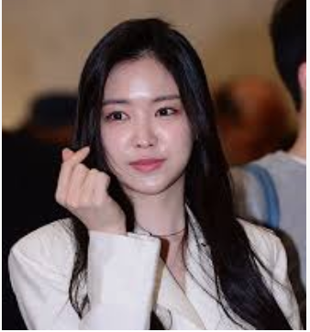
Needs for unsupervised word extractions
규칙 기반의 방법이 새로운 단어를 인식하는데 이용될 수도 있습니다만, 이는 매우 위험한 접근입니다
‘-은/조사’는 명사 뒤에 등장합니다. 이 규칙을 이용하여 ‘-은’ 앞을 명사라고 생각할 수도 있습니다.
에이핑크의 ‘손나은’ 은 ‘손나/명사 + 은/조사’가 아닙니다
다른 해결 방법으로 통계를 이용한 단어 추출 방법
연예 뉴스에서는 ‘손나은’ 이라는 세글자는 자주 등장합니다. 그렇기 때문에 ‘손나’라는 두 단어 다음에 등장할 글자는 ‘은’으로 예상이 됩니다. 하지만 ‘손나은’ 다음에 등장할 글자는 모두가 다르게 예상할 것
Left-side subword tokenizer 는 문서 판별 등의 작업에 이용할 수 있는 아주 간단한 토크나이저 입니다.
Word piece model 은 out of vocabulary 문제를 우회 (해결이 아닙니다) 하는 토크나이저 입니다.
Cohesion score 는 단어의 일부분으로 다른 부분이 얼마나 잘 예상되느냐에 대한 정보를 단어 추출에 이용합니다.
KR-WordRank 는 graph ranking 방법을 이용하여 단어를 추출합니다.
Branching Entropy 와 Acessor Variety 는 손나은의 오른쪽에 등장하는 글자의 다양성의 정보를 이용합니다.

Slide 7
Komoran, 코모란 형태소 분석기 사용 방법과 사용자 사전 추가 (Java, Python)
PASS

Slide 8
Java in Python, Komoran 3 를 Python package 로 만들기
PASS

Slide 9
From text to term frequency matrix (KoNLPy)
텍스트마이닝을 수행하기 위해서는 텍스트 형식의 데이터를 머신러닝 알고리즘이 이해할 수 있는 벡터 형식으로 변환
One hot representation 혹은 Bag of words model 로 불리는 방법은 한 문서 ii에 단어 jj 의 등장횟수 (혹은 중요도)로 weight 를 표현하는 term frequency vector 로 문서를 표현
Ways of document representation
Doc2Vec 으로 잘 알려진 distributed representation 은 해석이 불가능한 밀도 있는 (dense) 벡터로 문서를 표현
벡터로부터 문서의 의미를 이해할 수는 없음
의미적으로 비슷한 문서는 비슷한 벡터를 지니기 때문에 유사한 문서를 찾기에 용이

Slide 10
KoNLPy
형태소분석은 주어진 문장에 대하여 각 문장을 구성하는 형태소들을 분해/인식하는 과정
분석 그림 보기
KoNLPy (ver 0.4.4) 에는 Hannanum, Kkma, Mecab, Twitter 네 가지 형태소 분석기가 포함
분석 그림 보기
그러나 형태소분석기들마다 이용하는 형태소의 체계가 다릅니다. Twitter 에서는 [‘이건’, ‘테스트’, ‘문장’] 을 모두 Noun 으로 표기하지만, 꼬꼬마 형태소분석기에서는 ‘이건 / 대명사 (NNP)’, ‘테스트 / 일반명사 (NNG)’ 로 표기합니다. 또한 ‘입니다’의 경우 Twitter 에서는 ‘입니 / 형용사 어근’ 으로 분해하지만, 꼬꼬마에서는 ‘이 / 지정사 + ㅂ니다 / 평서형 종결 어미’로 인식합니다.
형태소분석기마다 서로 다른 체계를 이용하는 것은 각 엔진을 이용할 목적이 다르거나,
학습에 이용하였던 학습 데이터 말뭉치의 품사 체계가 다르기 때문입니다.
분석 그림 보기

Slide 11
Corpus class
하나의 문서 안에서 문장을 구분하기 어려워지는데, 이를 해결하기 위하여 두 칸 띄어쓰기를 문장 기호로 이용
소스 보기
Scikit-learn vectorizer
Scikit-learn 에서는 텍스트를 sparse matrix 로 변환하기 위한 기능들을 제공
CountVectorizer 는 term frequency matrix 를 만듦
min_df=0.02 로 설정한다면, 100 개의 문서에서 1 번만 등장한 (0.01) 단어는 term frequency matrix 에서 제외
max_df=0.5 로 설정한다면, 51 개 이상의 문서에서 등장하는 단어들은 제외
ngram_range 는 term frequency matrix 에서 이용할 n-gram 의 범위
기본 unigram 으로 되어 있으며, (1, 3) 으로 설정하면 uni / bi / trigram 을 모두 이용
lowercaes=True 는 영어의 경우 모든 글자를 소문자로 변환
기본 설정은 lambda x:x.split()
소스 보기

Slide 12

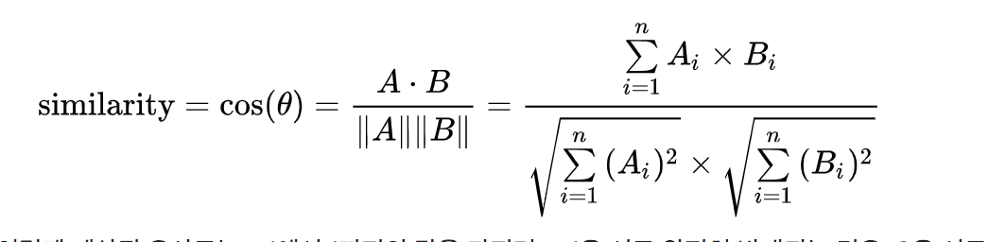
각 문서에 어떤 말들이 등장하였는지 정확히 살펴보기 위하여 CountVectorizer 를 이용하여 term frequency matrix 를 먼저 만들어 저장을 해두고, 필요시에 따라 tfidf 로 변환
소스 보기
vectorizer.vocabulary_ # 사전보기
TF vs TFIDF
tfidf 가 tf 보다 더 좋은 표현방법이라 말하기도 하지만, 그것은 틀린 말
tfidf 는 검색 엔진 (information retrieval) 분야에서 제안
문서와 query 의 관계를 정의하기 위해서였습니다. [‘아이오아이’, ‘콘서트’] 라는 query가 입력되었을 때 query 와 상관있는 문서의 후보들을 만들려면 ‘아이오아이’나 ‘콘서트’ 단어가 포함된 문서를 먼저 가져와야 합니다. cosine similarity 는 이를 위해 매우 유용한 방법
두 문서에 모두 등장하는 단어가 존재해야 유사도가 0 보다 크기 때문
A, B의 벡터값이 주어진다면
유클리디안 스칼라곱 공식
결국 한 단어 기준으로 두 벡터의 weight 를 곱한 만큼 두 벡터 (query, 문서)가 유사하다는 의미

Slide 13

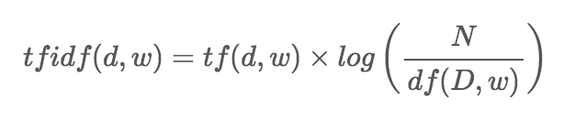
‘-은, -는, -의’ 와 같은 단어는 많은 문서에서 등장하기 때문에 ‘없는 단어 취급’
stop words
검색에 딱히 도움은 되지 않는 단어
벡터 간 유사도를 cosine 으로 이용할 때 무의미한 단어의 영향력을 줄일 수 있습니다.
Vectorizer 에 존재는 할 수 있도록 하되, 힘을 쭉 빼버리는 겁니다.
문서 전체 집합을 D
문서 전체 집합의 크기 (문서 개수)를 N
문서 집합에서 자주 등장하는 단어의 영향력을 줄인다
df(D,w) 는 문서 집합 D 에서 단어 w 가 등장한 문서의 개수
수식 보기
log(1)=0log(1)=0
tfidf 의 철학이 잘 맞지 않는 경우
어떤 상품에 대한 소비자들의 상품평을 모아둔 데이터를 예로 들어보면, ‘좋다, 싫다’와 같은 단어는 매우 빈번하게 등장

Slide 14
term weighting 디자인 한다.
Scikit-learn vectorizer + KoNLPy
from konlpy.tag import Twitter
class MyTokenizer:
def __init__(self, tagger):
self.tagger = tagger
def __call__(self, sent):
pos = self.tagger.pos(sent)
pos = ['{}/{}'.format(word,tag) for word, tag in pos]
return pos
my_tokenizer = MyTokenizer(Twitter())
sent = '이건테스트문장입니다.’
print(my_tokenizer(sent))
# ['이건/Noun', '테스트/Noun', '문장/Noun', '입니/Adjective', '다/Eomi', './Punctuation']
my_tokenizer = MyTokenizer(Twitter())
vectorizer = CountVectorizer(tokenizer = my_tokenizer)
X = vectorizer.fit_transform(corpus)

Slide 15
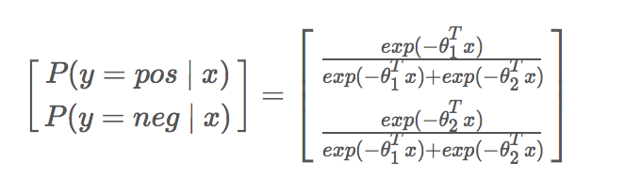
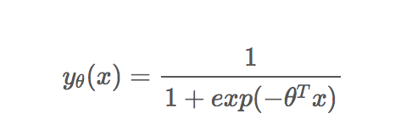
Logitsic regression and Softmax regression for document classification
Logistic regression 은 binary classification 에 널리 이용되는 방법
클래스가 3 개 이상일 경우의 일반화된 logistic regression 인 Softmax regression 으로 의미를 확장
Softmax regression 을 이해하면 Word2Vec 과 같은 word embedding, representation learning 의 원리를 이해
Geometric interpretation of logistic regression
positive 일 확률을 계산하였고, 확률의 총합은 1 이기 때문에 negative 는 따로 계산하지 않아도 되는 것입니다.

Slide 16
Meaning of coefficients in document classification
θ 는 logistic regression 의 coefficient vector
θkj는 feature j 가 클래스 k 의 기여도로 해석하기도
‘외교, 정책, 무역’ 과 같은 단어는 연예뉴스보다는 정치, 외교, 경제 뉴스에서 더 많이 등장
문서판별기
‘무대, 공연, 가수’와 같은 단어들이 등장한다면 연예뉴스라는 힌트를 얻게 됨
Bag of words model (term frequency vector) 로 표현된 x 는 coefficient vector 와 내적이 되기 때문에 각 단어가 등장한 횟수만큼 coefficient 가 더해집니다. 그리고 exponential 을 통하여 (−∞,+∞)(−∞,+∞) 인 값이 (0,+∞)(0,+∞) 로 변환됩니다.
그림 보기

Slide 17
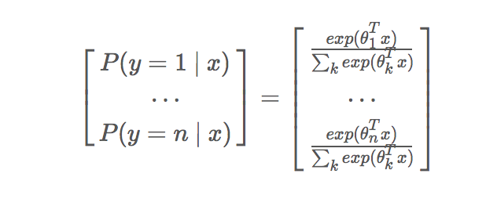
Softmax regression
softmax regression 은 한 가지만 더 생각 클래스가 2 개가 아닌 n 개라면, 총 n 개의 대표 벡터를 학습
sklearn.linear_model.LogisticRegression 에 구현되어 있습니다.
Y 의 값의 종류가 3 개 이상이면 softmax regression 을 학습
소스 보기

